Slide 1
вставить текст
вставить текст

Slide 2
1. Сравнение объёмов
Напишите программу для решения задачи. Известны два объема (вводятся с клавиатуры): один в кубических метрах, другой — в литрах. Какой из объемов меньше?

Slide 3
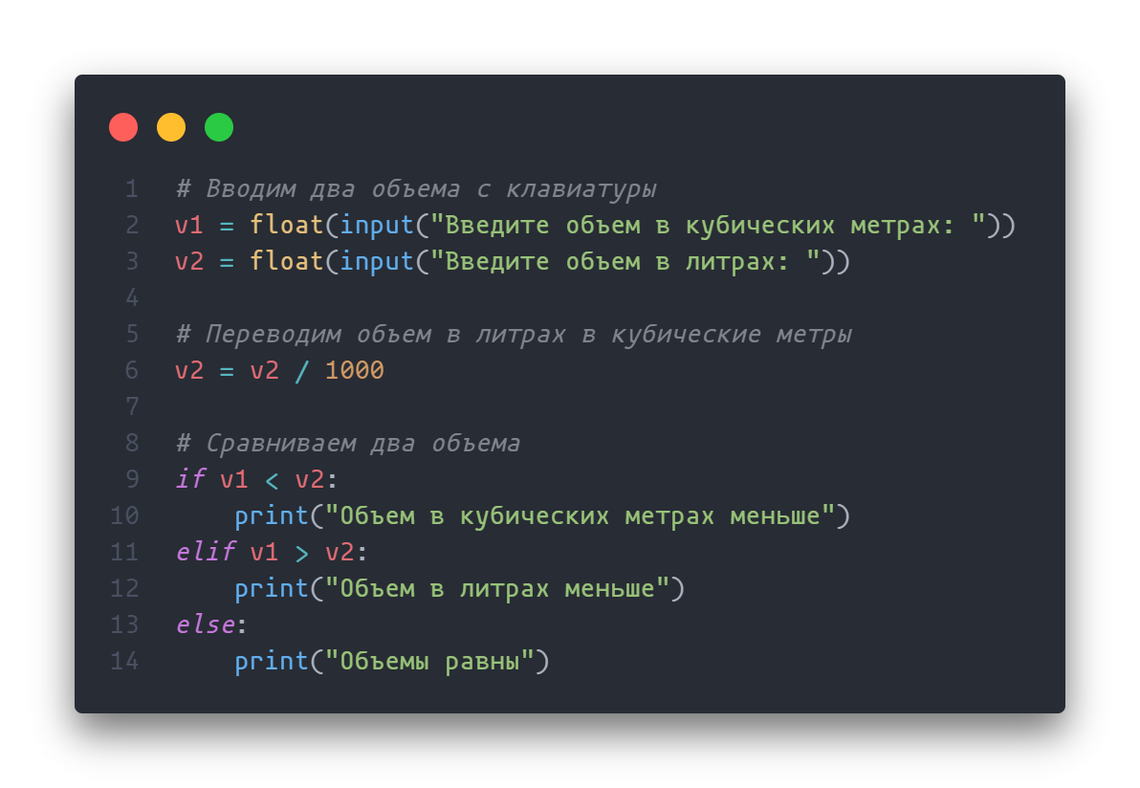

Решение
Сначала программа запрашивает у пользователя два объема и сохраняет их в переменных v1 и v2. Затем программа переводит объем в литрах в кубические метры, разделив v2 на 1000 (так как 1 литр равен 0.001 кубического метра). После этого программа сравнивает два объема и выводит на экран соответствующее сообщение: если v1 меньше v2, то программа говорит, что объем в кубических метрах меньше; если v1 больше v2, то программа говорит, что объем в литрах меньше; если v1 равно v2, то программа говорит, что объемы равны.

Slide 4
2. Числа от 0 до 300, которые делятся на 5 и 7
Напишите программу, которая выводит на экран все числа от 1 до 300, которые делятся на 5 и на 7.

Slide 5
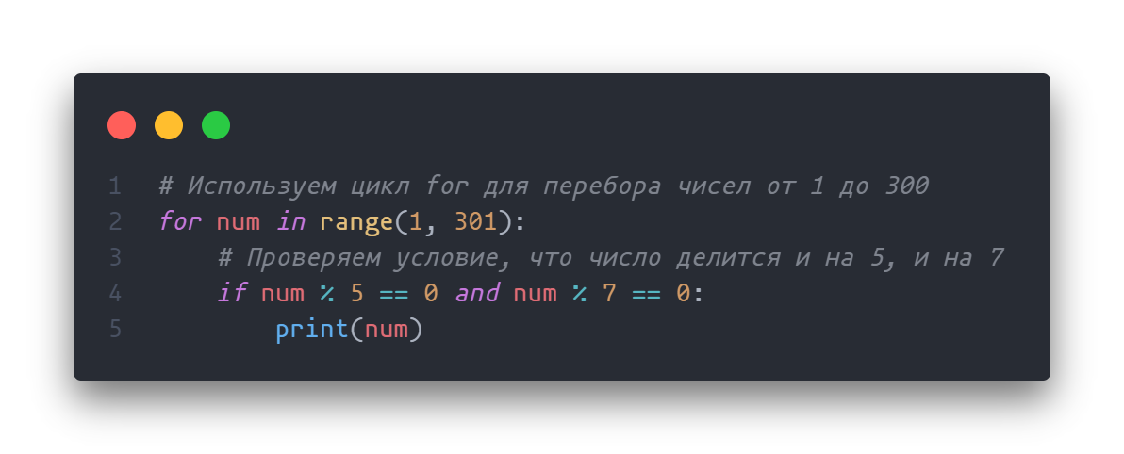

Решение
В данной программе мы используем цикл for для перебора чисел от 1 до 300. Для каждого числа проверяем условие, что оно делится и на 5, и на 7, используя операторы % (остаток от деления). Если число удовлетворяет этому условию, то оно выводится на экран с помощью функции print().

Slide 6
3. Количество элементов списка, меньших числа
Написать программу, которая находит количество элементов списка, которые меньше заданного числа.

Slide 7
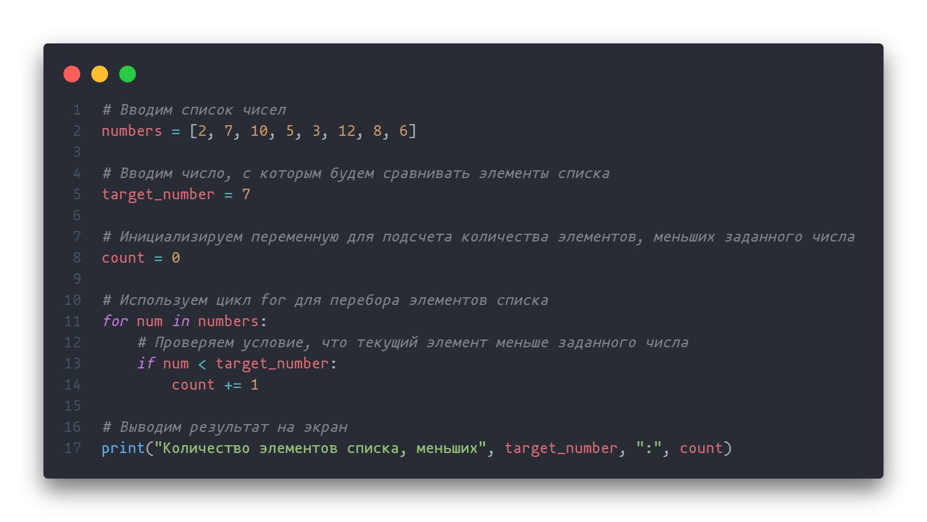
Решение
В данной программе мы создаем список чисел numbers. Затем вводим число target_number, с которым будем сравнивать элементы списка. Затем мы инициализируем переменную count для подсчета количества элементов, меньших заданного числа.
Далее, с помощью цикла for, мы перебираем каждый элемент num в списке numbers. Для каждого элемента мы проверяем условие, что он меньше заданного числа target_number. Если условие выполняется, мы увеличиваем счетчик count на 1.
После завершения цикла, мы выводим на экран количество элементов списка, которые меньше заданного числа.

Slide 8
4. Количество букв всех символов в заданной строке, кроме строчных букв
Написать программу, которая находит количество всех символов в заданной строке, кроме строчных букв.

Slide 9
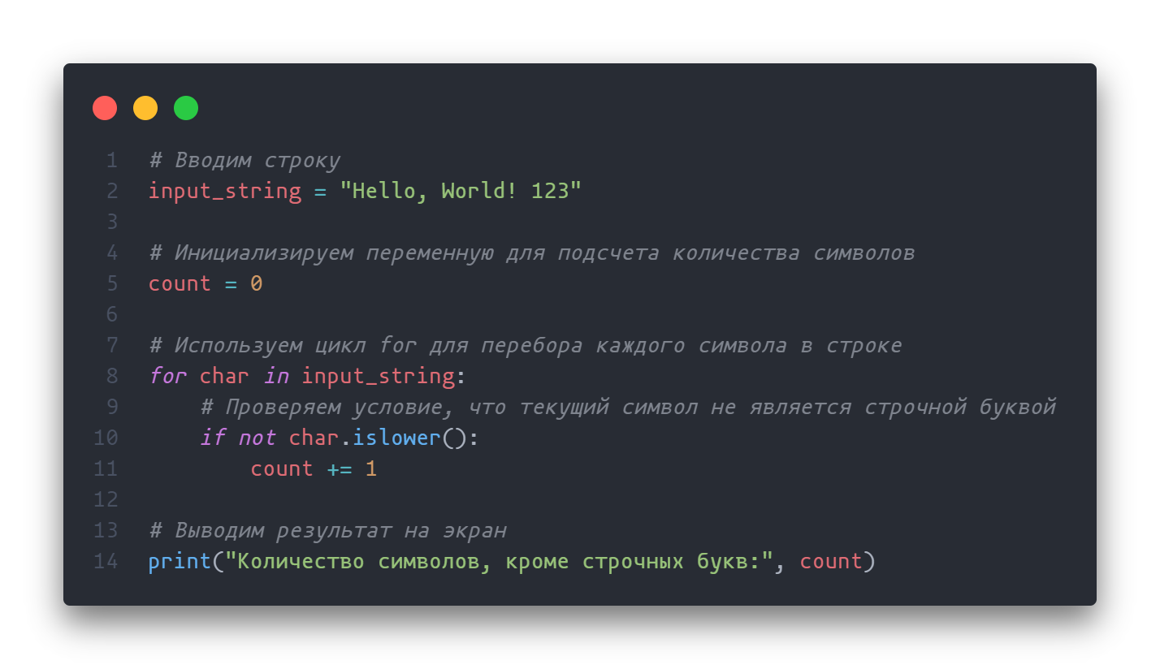
Решение
В данной программе мы вводим строку input_string, в которой хранится исходный текст. Затем мы инициализируем переменную count для подсчета количества символов, не являющихся строчными буквами.
Далее, с помощью цикла for, мы перебираем каждый символ char в строке input_string. Для каждого символа мы проверяем условие, что он не является строчной буквой, используя метод islower(). Если условие выполняется, мы увеличиваем счетчик count на 1.
После завершения цикла, мы выводим на экран количество символов, кроме строчных букв, в исходной строке.

Slide 10
5. Времена
Дан список времен, введенных с клавиатуры. Определить, сколько раз встречаются различные времена.

Slide 11
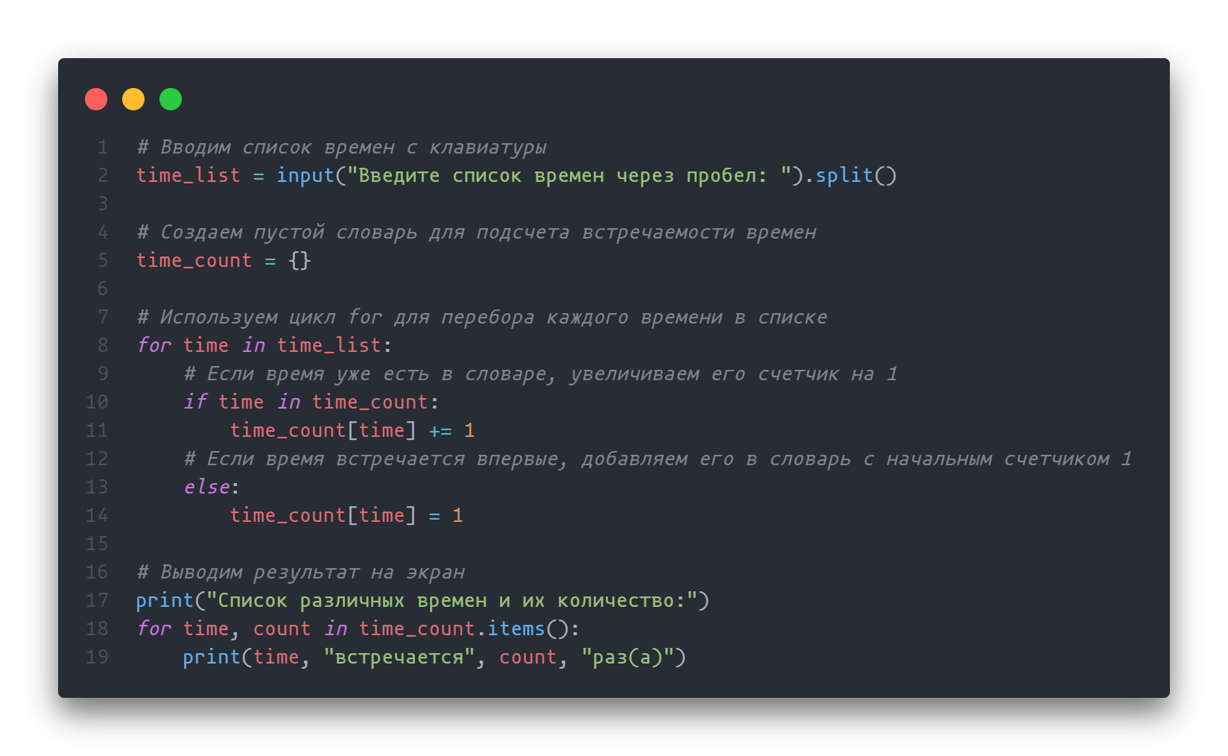
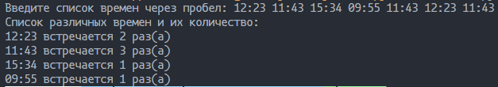
Решение
В данной программе мы сначала вводим список времен с клавиатуры и сохраняем его в переменной time_list. Затем создаем пустой словарь time_count, который будет использоваться для подсчета встречаемости каждого времени.
Далее, с помощью цикла for, мы перебираем каждое время time в списке time_list. Для каждого времени, мы проверяем, есть ли оно уже в словаре time_count. Если время уже есть в словаре, увеличиваем его счетчик на 1. Если время встречается впервые, добавляем его в словарь со значением счетчика 1.
После завершения цикла, мы выводим на экран список различных времен и их количество, перебирая элементы словаря time_count с помощью метода items().

